Slide 1

Trường Đại Học Công Nghệ Thông Tin Đại Học Quốc Gia TPHCM
Khoa: Mạng Máy Tính và Truyền Thông
Môn: Lý Thuyết Thông Tin
Giảng viên hướng dẫn: Ths Bùi Văn Thành
Nhóm 6
Thành Viên
Nguyễn Văn Đức: 13520213
Nguyễn Thế Song: 13520718
Lầm Dân Nguyên: 13520560

Slide 2
Đề Tài Thực Hiện
Đề 7: Hiện thực giải thuật mã hoá nguồn phổ quát với m = 2.

Slide 3
NỘI DUNG CHÍNH:
1. Đưa ra vấn đề.
2. Mục đích của đề tài.
3. Quá trình xây dựng.
4. Tổng quan về chương trình.
5. Kết luận.

Slide 4
Đưa ra vấn đề
Mã hóa nguồn phổ quát
Vấn đề này không được khởi xướng bởi Shannon mà bởi B. M. Fitingof.
Lý thuyết của Shannon dựa trên kiến thức về các hàm phân bố xác suất và chứng minh tồn tại phép mã hoá tối ưu.
Mã hoá nguồn phổ quát tiếp cận theo cách khác bằng việc lợi dụng cấu trúc của các dãy và cũng đi đến được cùng kết quả tối ưu.
Trong trường hợp mà các hàm phân bố xác suất là không có sẵn hoặc sự thống kê về nguồn là thay đổi theo thời gian, những điều mà thường xảy ra trong thực tế, thì kỹ thuật mã hoá nguồn phổ quát là một lựa chọn thích hợp hơn là dùng kỹ thuật của Shannon.

Slide 5
Mục đích của đề tài
Xây dựng phần mềm
Mã hóa phổ quát cho một nguồn nhị phân cho từng khối có chiêu dài N.
In ra bảng mã hóa mô tả việc mã hóa nguồn phổ quát
Notes:
φ(K, N) là số vectơ biểu diễn cho các dãy nguồn có chiều dài N
Vectơ (q_{1i}, ..., q_{Ki}) (kí hiệu là Q(S_{i}) hay gọn hơn là Q_{i}) được gọi là vectơ tần suất ứng với chuỗi Si.
ω(Q) là số các dãy S_{i} mà có cùng vectơ tần suất Q

Slide 6
Quá trình xây dựng
Phân tích thiết kế.
Thiết kế giao diện.
Lập trình sử dụng ngôn ngữ C#
Kiểm thử chương trình.
Hoàn thiện chương trình.

Slide 7
Tổng quan về chương trình
Phạm vi chương trình:
Xây dựng được các chức năng để mã hóa được nguồn phổ quát.
Các chức năng của chương trình:
Mã hóa phổ quát cho nguồn nhị nhân
φ(K, N) số vectơ biểu diễn cho các dãy nguồn có chiều dài N

Slide 8
Tổng quan về chương trình
Qi là vectơ tần suất ứng với chuỗi Si .
Tinh ω(Q_{i}) số các dãy S_{i} mà có cùng vectơ tần suất Qi
Si Các dãy nguồn.

Slide 9
Tổng quan về chương trình
Tính ψ(Q_{i}) có công thức giống như của entropy nên chúng ta gọi ψ(Q_{i}) là tựa–entropy
Tìm ra từ mã biểu diễn cho dãy Si

Slide 10
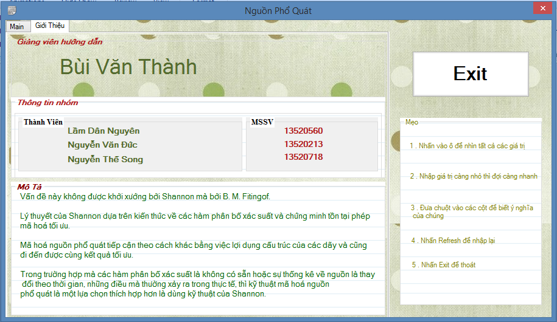
Sơ lược về giao diện
Giới thiệu

Slide 11
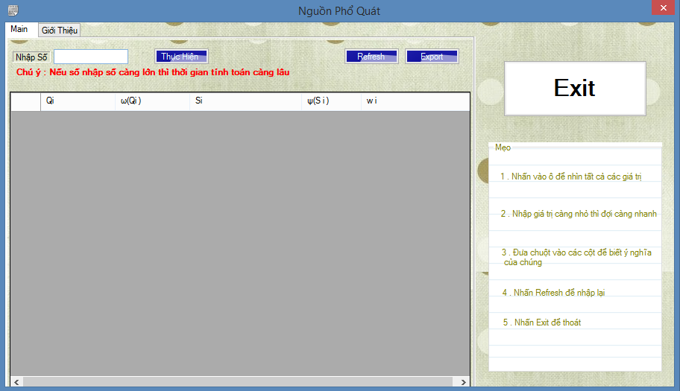
Main

Slide 12
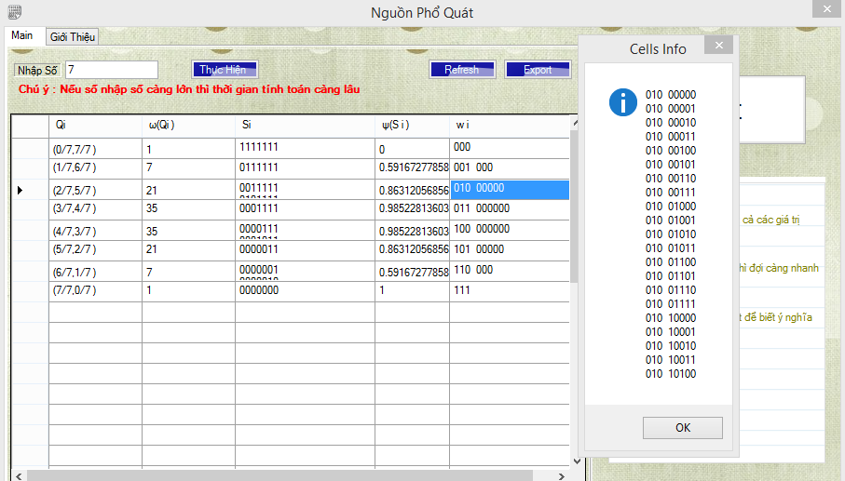
Ví dụ

Slide 13
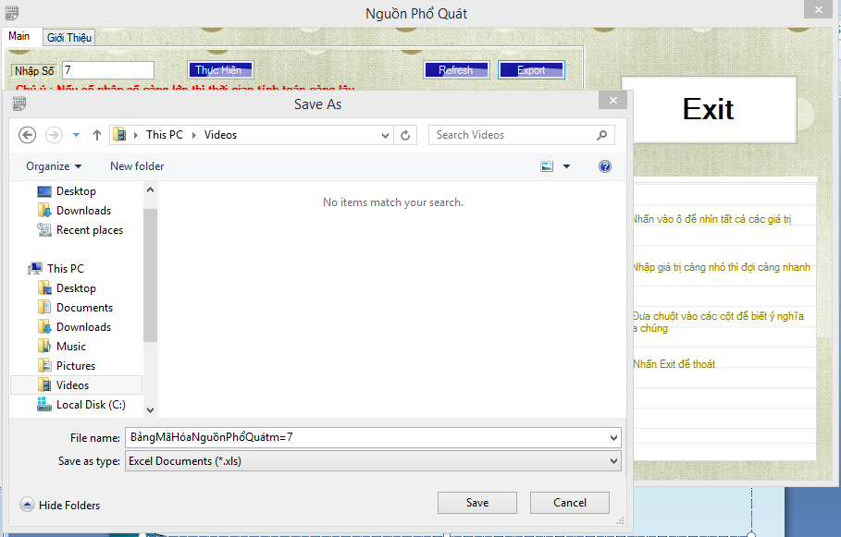
Ví dụ

Slide 14
Kết luận
Các chức năng của chương trình đã gần như hoàn thiện.
Giao diện chương trình đơn giản dễ sử dụng.
Thích hợp sử dụng để mã hoá nguồn phổ quát.

Slide 15
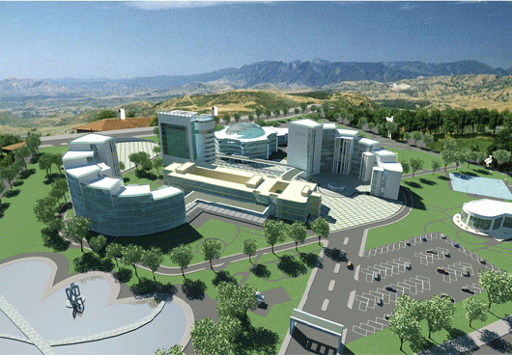
Cảm ơn thầy và các bạn đã quan tâm theo dõi!!!

